Slide 1


TRƯỜNG TIỂU HỌC ÁI MỘ A
Bài giảng điện tử Tiếng Việt lớp 1
Bài: ung - uc (tiết 1)

Slide 2

MÔN: TiẾNG ViỆT – LỚP 1
Phân môn: Học vần
Bài 88. ung - uc (tiết 1)

Slide 3

Thử tài
của bạn

Slide 4



Hãy đọc các từ sau:
Cô khen !
con yểng lồng tiếng

Slide 5
Hãy đọc câu sau:
Cô khen !
Cô xẻng làm việc rất siêng năng.

Slide 6
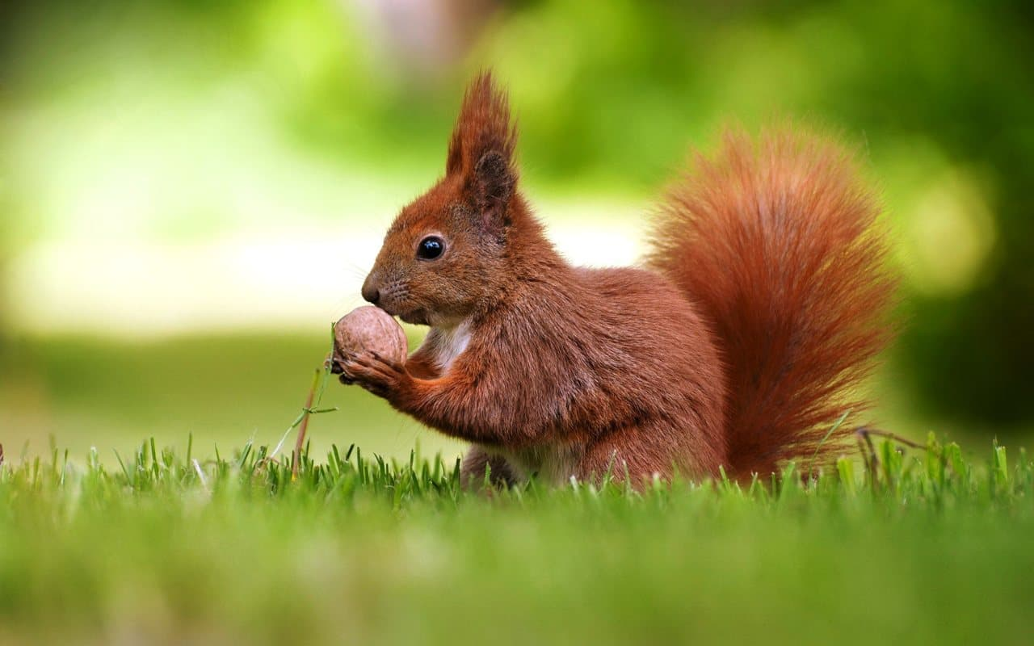
Giải câu đố sau:
Chuyền cành mau lẹ
Có cái đuôi bông
Thích ăn hạt dẻ
Là con gì thế?
Cô khen !

Slide 7
Nói một câu có tiếng chứa vần ông.
Cô khen !

Slide 8

Bài 88. ung – uc

Slide 9

KHÁM PHÁ

Slide 10
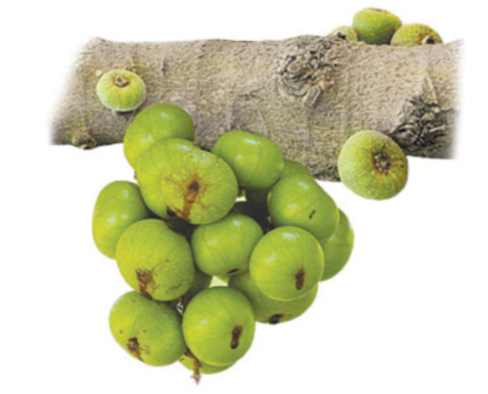
ung
ung
u
ng
sung
ung

Slide 11
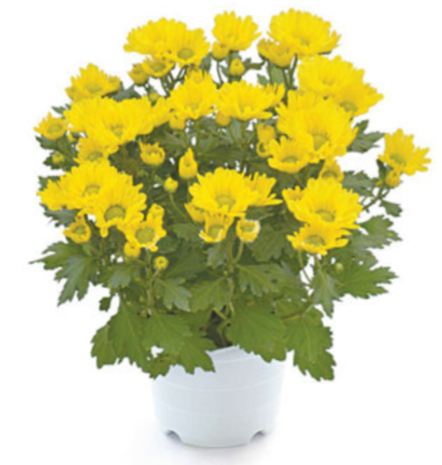
uc
uc
u
c
cúc
uc

Slide 12
u
ng
u
c

Slide 13
ung
uc
cúc
sung
uc
ung

Slide 14

ung uc

Slide 15
ung
uc
sung
cúc

Slide 16


Slide 17



Slide 18



Luyện tập

Slide 19
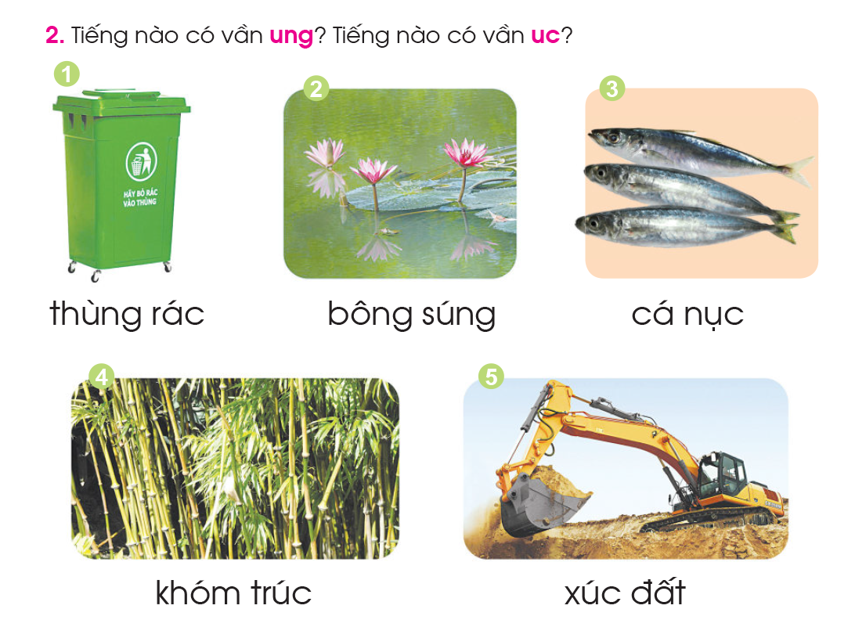

Slide 20

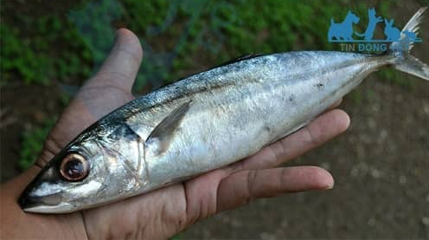

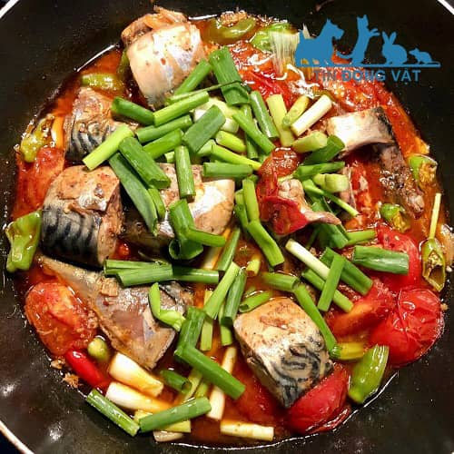
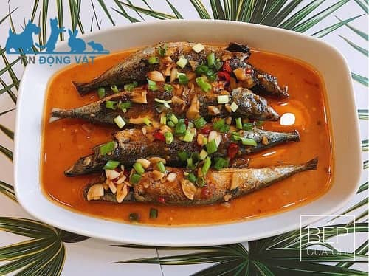

Slide 21
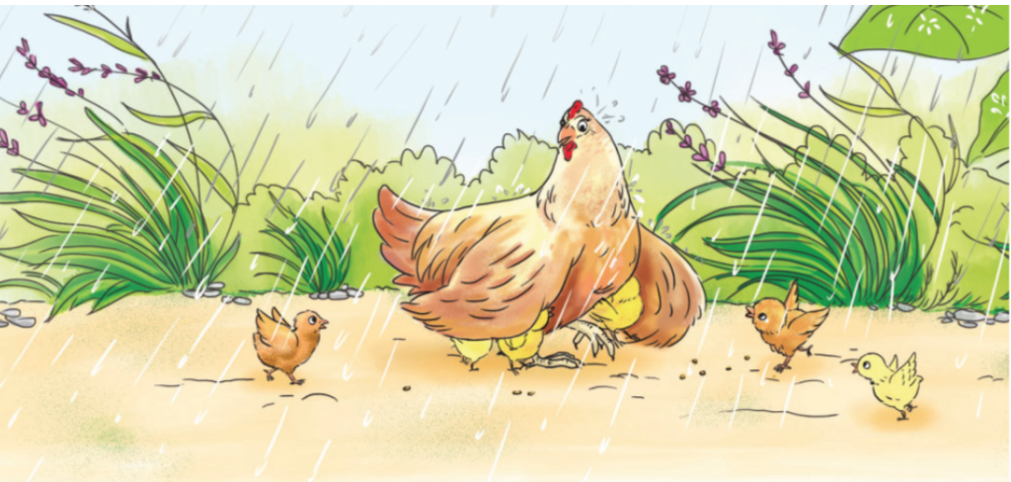

Slide 22
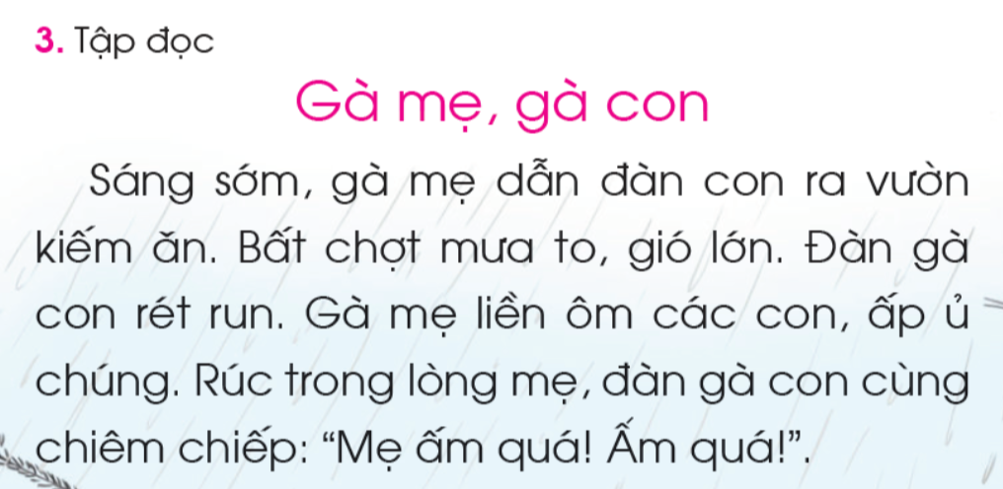

Slide 23
1
2
3
4
5
6

Slide 24





Dặn dò

